Slide 1

Современная энергия для современных потребностей
Дьячков Николай Михайлович
nikolai-dyachkov@ioky.ru
https://ioky.ru

Slide 2

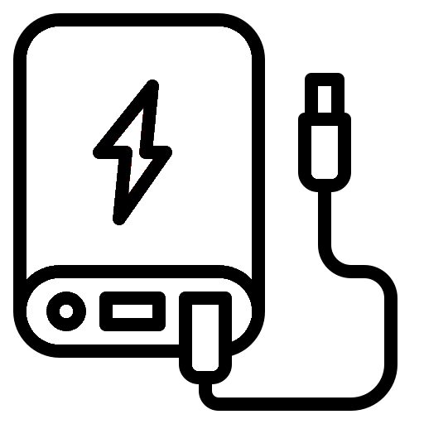
«Проблема» потребителя
На данный момент доступными источниками питания являются обычные аккумуляторы. Их ресурс невелик, а условия их эксплуатации сильно сужены средой, температурой, и физическими рамками

Slide 3
«Проблема» потребителя
В результате:
Новые технологии не могут выйти на рынок
Нет полной гарантии бесперебойного питания
тратится много ресурсов на постоянную зарядку

Slide 4

Продукт / решение
Ioky решает эти проблемы с помощью новых бетавольтаических источников питания
Главная ценность – инновационная технология, позволяющая создавать ИБП, работающие от 10 лет
Это позволит экономить энергию, создавать устройства, не требующие зарядки и обеспечивать энергией труднодоступные районы

Slide 5
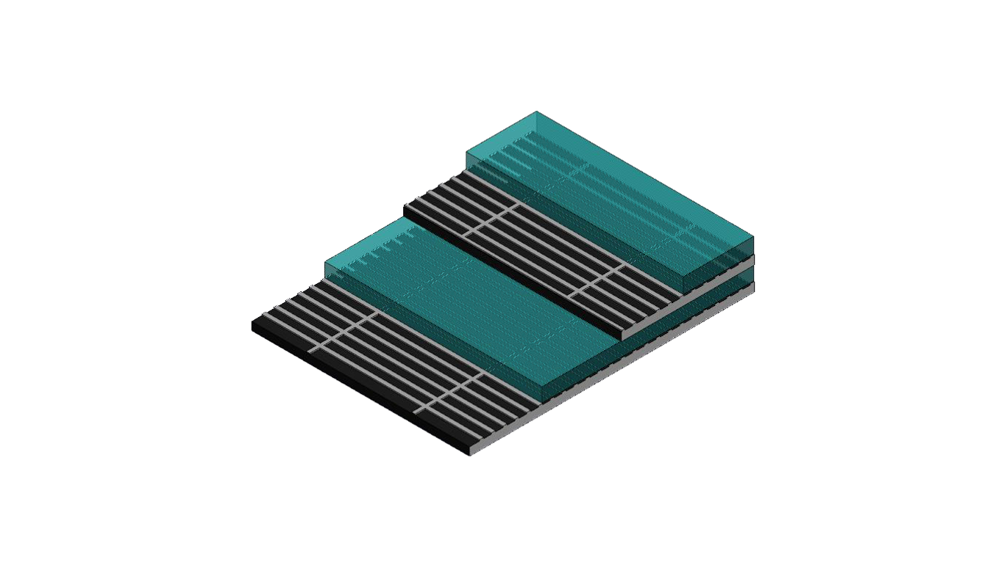
Продукт / решение
Источник питания представляет из себя батарею тонких чередующихся пластин из кремния и прозрачного акрила, газированного одним из изотопов инертного газа криптона и примесью радиолюминофора. Под действием излучения люминофор испускает свет, который впоследствии преобразуется в электроэнергию полупроводниковыми пластинками из кремния.

Slide 6
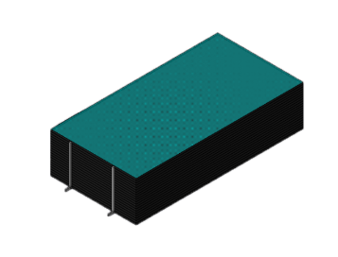
Продукт / решение
Такая батарея не превышает размеры стандартного повербанка и может выдавать ток 5-12 Вольт на 2-4 Ампер. Его всегда можно носить с собой или установить в качестве источника питания для какого-то конкретного устройства.

Slide 7
Бизнес-модель
Производство и продажи:
монетизация проекта в, в первую очередь, будет осуществляться через продажу элементов питания
технического обслуживания продукт не требует, за исключением гарантийной лицензии
рекламная компания будет осуществляться через СМИ и выставочные мероприятия
Дистрибьюция:
плановая система продаж
используем сети партнера
договариваемся с независимыми сетями

Slide 8
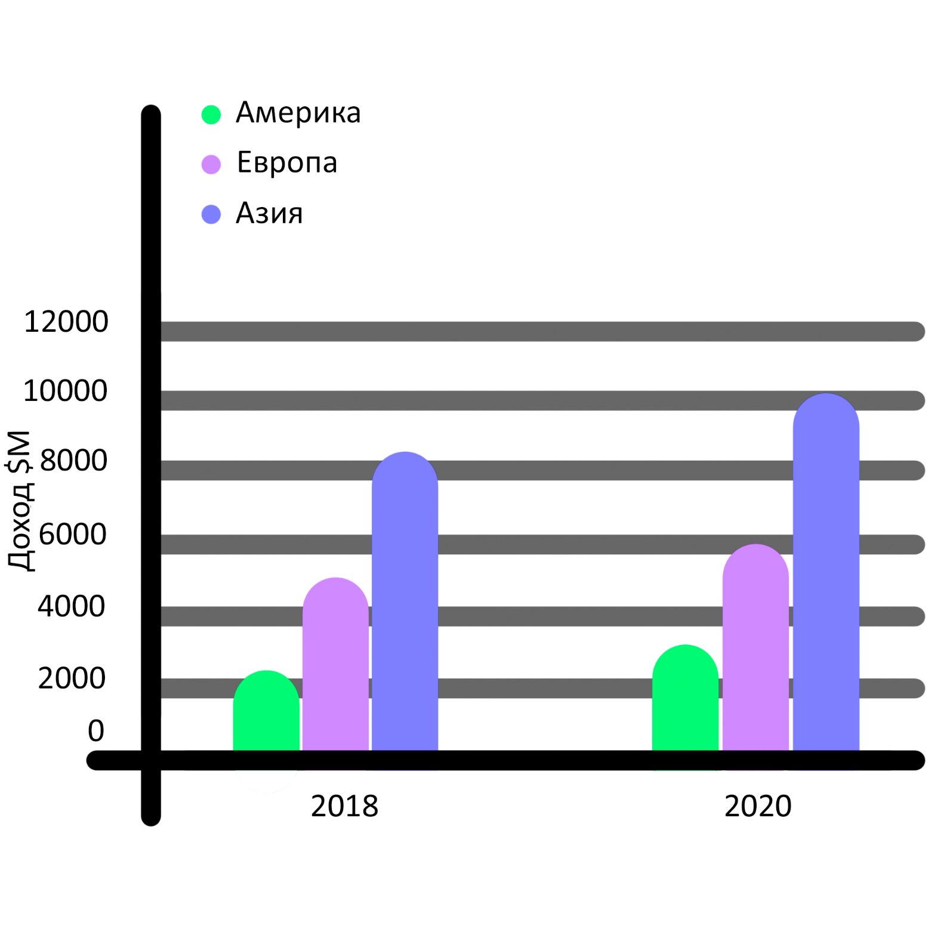
Рынок
На протяжении последних лет мировой рынок портативных зарядных устройств характеризуется активным ростом. Мы планируем занять шестую часть рынка уже через 2 года
https://www.tadviser.ru

Slide 9
Конкуренты
Компания | Продукт | Плюсы | Минусы | Изотоп | Цена
City Labs | Nano Tritium | Компактный, надёжный, достаточно мощный | Дорогой, сложен в изготовлении, технологию нельзя развить | Тритий | 7900$
Росатом | Источник питания 63Ni-C | Находится в разработке | Дорогой, сложен в изготовлении, технологию нельзя развить | Никель-63 | Не известна
Ioky | Ioky Atom | Лёгок и дёшев в изгатовлении, технологию можно совершенствовать | Меньшая долговечность по сравнению с аналогами (10 – 15 лет) | Криптон-85 | ~200$

Slide 10




Результаты
Количественные и качественные достижения проекта:
Имеется полная концепция проекта и техпроцесс создания промышленного образца
Нами интересовались:
Заинтересованность технологией промышленными компаниями и институтами доказывает её необходимость
С помощью собственных вложений были произведены собственные эксперименты без использования радиоизотопов
На данный момент принято решение о выдаче патента на изобретение

Slide 11
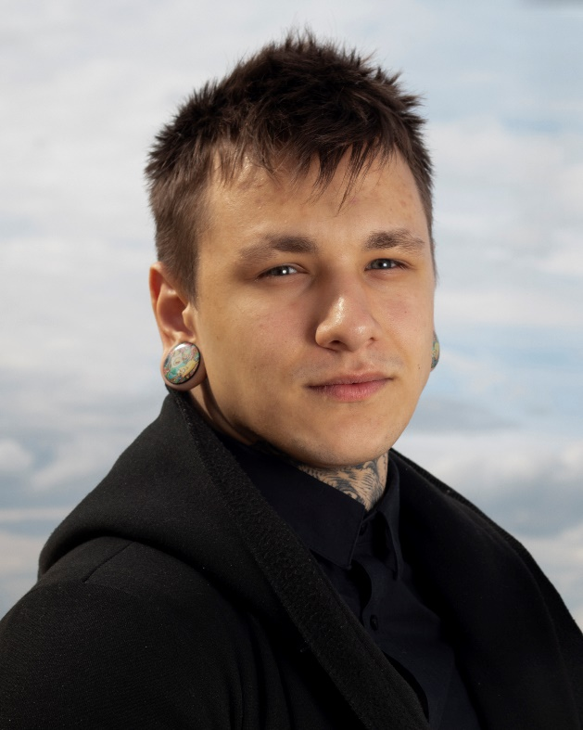
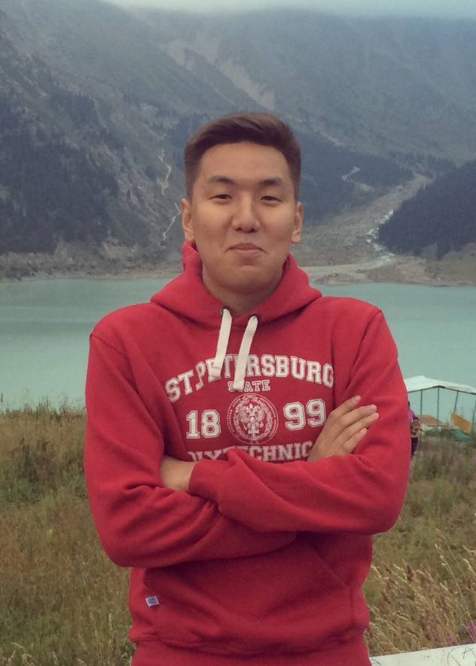
Команда
Дьячков Николай Михайлович
CEO Учредитель проекта
Кулкаев Алан Едильулы
CTO Учредитель проекта

Slide 12

Потребности
Сейчас нам необходимы партнёры, имеющие техническую базу для старта проекта и производства первых версий источников питания.

Slide 13
Почему ioky – выгодно?
Вы купите ioky, потому что хотите себе батарейку, работающую 10 лет
Пользователи будут покупать ioky, потому что хотят батарейку, работающую 10 лет.
Ioky – это прибыльно, потому что никто ещё не продаёт батарейки, работающие 10 лет.
Дьячков Николай Михайлович
+7(903)694-55-33
nikolai_dyachkov@ioky.ru
Кулкаев Алан Едильулы
+7(702)678-00-42
alan_kulkay@ioky.ru

